Slide 1
Introdução à Psicologia
022 | Pesquisas clínicas
Marcos Lima

Slide 2






Slide 3
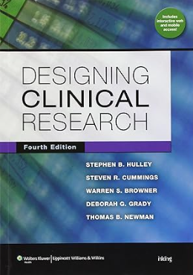


Slide 4



Estudos observacionais
Estudos transversais
Mensuração em um único ponto do tempo (ou dentro de um curto intervalo de tempo)
Não há seguimento dos participantes
Fornece informações sobre prevalência ou prevalência relativa
Vantagem: não precisa esperar o desfecho acontecer
Desvantagem: inviável para estudar condições raras
Notes:
Vantagem: rápido, barato e sem atrito

Slide 5


Estudos observacionais
Estudos de coorte
Um grupo de participantes (a coorte) é seguido ao longo do tempo
Prospectiva, vantagem: permite o cálculo da incidência
Retrospectiva, vantagens: mais barata e mais rápida
Critérios de seleção e amostragem
Mensura variáveis preditoras
Segue a coorte ao longo do tempo
Mensura o desfecho
Identifica coorte já existente
Seleciona variáveis preditoras
Segue a coorte ao longo do tempo
Mensura o desfecho
Notes:
Vantagem: rápido, barato e sem atrito

Slide 6
Estudos observacionais
Estudos caso–controle
Um estudo retrospectivo, em que casos e controles são comparados em função de diferentes preditores
Vantagens: barato, útil para estudar doenças raras, permite identificar fatores de risco
Desvantagens: vieses de susceptibilidade e de recordação
Casos
Preditores
Desfecho
presente
Controles
Preditores
Desfecho
ausente
Notes:
Vantagem: rápido, barato e sem atrito

Slide 7
Ensaios clínicos
Ensaios clínicos randomizados: grupos são criados e comparados em função de desfechos clinicamente relevantes
Processo de recrutamento
Processo de alocação
Processo de follow-up
Processo de análise de dados
Avaliação de elegibilidade
Experimental
Intervenção
Seguimento
Análise de dados
Avaliação de elegibilidade
Controle
Intervenção
Seguimento
Análise de dados
Notes:
Vantagem: rápido, barato e sem atrito

Slide 8
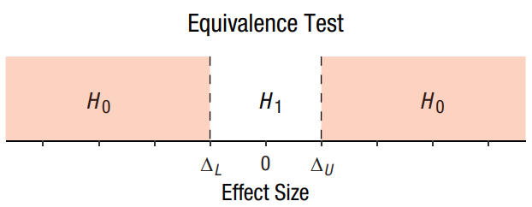
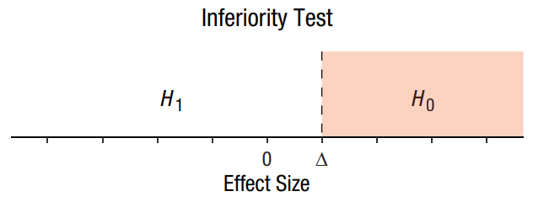
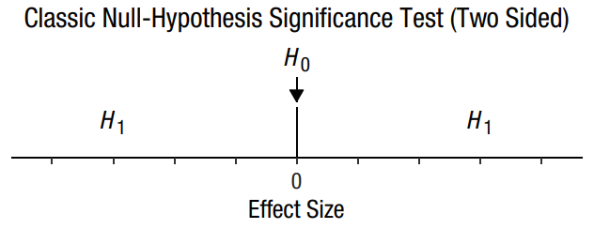
Ensaios clínicos
Ensaio de equivalência: testa se um novo tratamento tem a mesma eficácia que um tratamento já conhecido
Ensaio de não inferioridade: testa se um novo tratamento não é substancialmente inferior que um tratamento já conhecido
Notes:
Vantagem: rápido, barato e sem atrito

Slide 9
Ensaios clínicos
Estudos pré-clínicos: estudos em culturas de células, tecidos e estudos com animais
Fase I: estudos não controlados e não cegos com poucos voluntários. Visa avaliar a segurança da intervenção
Fase II: ensaios randomizados relativamente pequenos ou ensaios de séries temporais. Testa a tolerabilidade a diferentes intensidades ou doses da intervenção sobre biomarcadores ou desfechos clínicos
Fase III: ensaios clínicos randomizados maiores. Testa os efeitos da terapia sobre desfechos clínicos e eventos adversos
Fase IV: ensaios de larga escala ou estudos observacionais após a aprovação da terapia pela agência reguladora. Testa a taxa de efeitos colaterais graves e incomuns e avalia usos terapêuticos adicionais
Notes:
Vantagem: rápido, barato e sem atrito

Slide 10
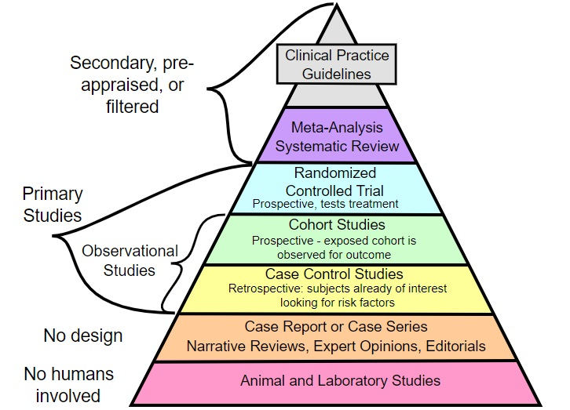
A tal da pirâmide de evidências
Eu não gosto dela!
Fonte: https://www.statology.org/

Slide 11



Veja também

Slide 12
Introdução à Psicologia
Até o próximo vídeo! ☺

